Slide 1
Hoofdstuk 8: Afgeleiden
2. Afgeleide functie

Slide 2


2.1 Inleidend voorbeeld
$$f\left(x\right)=x²$$
$$f^{′}\left(3\right)=\lim_{x→3}{\frac{f\left(x\right)−f(3)}{x−3}=}\lim_{x→3}{\frac{x²−9}{x−3}=}\frac{0}{0}=\lim_{x→3}{\frac{(x−3)(x+3)}{x−3}=}6$$
$$f^{′}\left(a\right)=\lim_{x→a}{\frac{f\left(x\right)−f(a)}{x−a}=}\lim_{x→a}{\frac{x²−a²}{x−a}=}\frac{0}{0}=\lim_{x→a}{\frac{(x−a)(x+a)}{x−a}=}2a$$
We hebben aangetoond: $∀a∈IR:f^{′}\left(a\right)=2a$
Dus bv: $f^{′}\left(100\right)=2.100=200$
Met andere woorden als $f\left(x\right)=x²$ is $f^{′}\left(x\right)=2x$
Deze functie f’ noemen we de afgeleide functie van f

Slide 3
2.2 Definitie (p 92)
De afgeleide functie van een functie f is de functie f’ die elke x waarin f afleidbaar is, afbeeldt op de afgeleide van f in x.
Bedoeling: afgeleide in een punt a berekenen zonder de definitie met limieten te moeten gebruiken.
Daarom gaan we nu eerst rekenregels opstellen voor afgeleide functies van enkele bijzondere functies

Slide 4
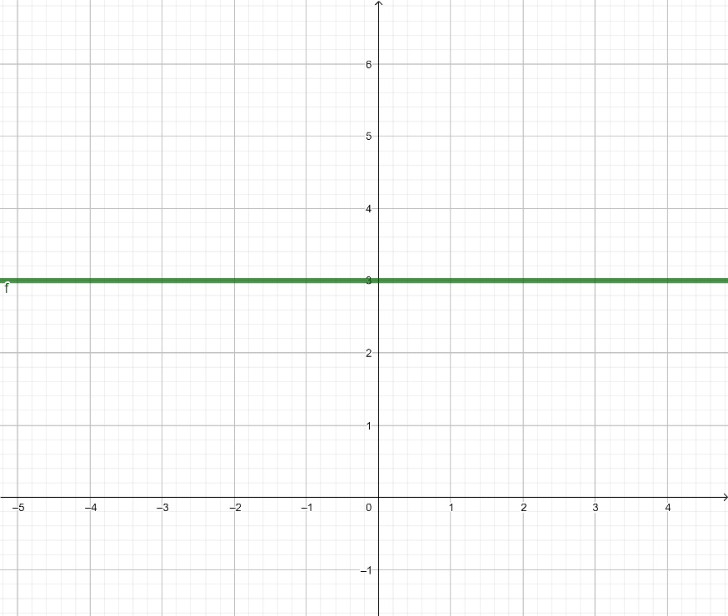
2.3 Afgeleide functies van bijzondere functies (p 94)
a) Constante: $f\left(x\right)=C$
Grafisch:
In elk punt met x = a, zal de rico van de raaklijn = 0
Bewijs:
$${∀a∈IR:f}^{′}\left(a\right)=\lim_{x→a}{\frac{f\left(x\right)−f(a)}{x−a}=}\lim_{x→a}{\frac{c−c}{x−a}=}\lim_{x→a}{0=0}$$
In woorden: de afgeleide functie van een constante functie is de functie met voorschrift $f^{′}\left(x\right)=0$
Rekenregel: Dc = 0

Slide 5
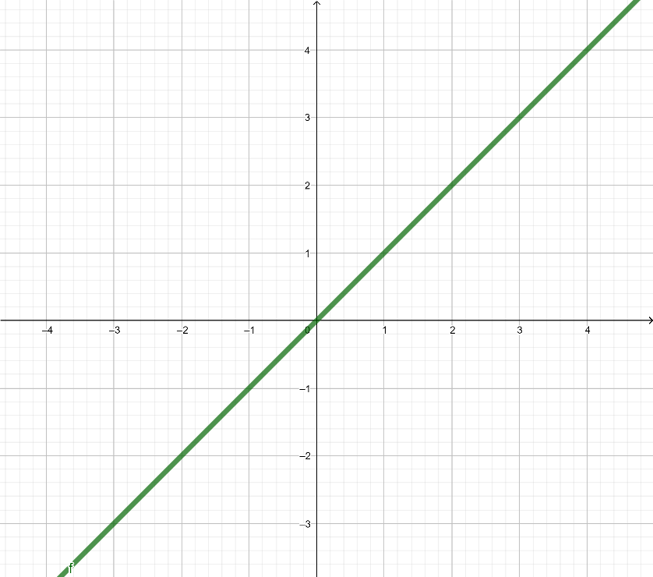
2.3 Afgeleide functies van bijzondere functies (p 94)
b) Identieke funtie: $f\left(x\right)=x$
+1
Grafisch:
+1
In elk punt met x = a, zal de rico van de raaklijn = 1
Bewijs:
$${∀a∈IR:f}^{′}\left(a\right)=\lim_{x→a}{\frac{f\left(x\right)−f(a)}{x−a}=}\lim_{x→a}{\frac{x−a}{x−a}=}\lim_{x→a}{1=1}$$
In woorden: de afgeleide functie van de identieke functie is de functie met voorschrift $f^{′}\left(x\right)=1$
Rekenregel: Dx = 1

Slide 6








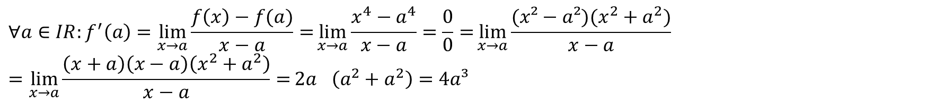
2.3 Afgeleide functies van bijzondere functies (p 94)
c) $f\left(x\right)=x^{n}$ met $n∈{IN}_{0}$
$$=1.x^{0}$$
n = 1 : $D x^{1}=D x=1$
n = 2 : $D x^{2}=2 x$
$$=2 x^{1}$$
$$=3 x²$$
n = 3 : $D x^{3}=?$
$${∀a∈IR:f}^{′}\left(a\right)=\lim_{x→a}{\frac{f\left(x\right)−f(a)}{x−a}=}\lim_{x→a}{\frac{x^{3}−a^{3}}{x−a}=\frac{0}{0}=}\lim_{x→a}{\frac{(x−a)(x^{2}+ax+a^{2})}{x−a}}=a^{2}+a^{2}+a^{2}=3a²$$
n = 4 : $D x^{4}=?$
$$=4 x³$$
$${∀a∈IR:f}^{′}\left(a\right)=\lim_{x→a}{\frac{f\left(x\right)−f(a)}{x−a}=}\lim_{x→a}{\frac{x^{4}−a^{4}}{x−a}=\frac{0}{0}=}\lim_{x→a}{\frac{(x²−a²)(x^{2}+a^{2})}{x−a}}={\lim_{x→a}{\frac{\left(x+a\right)\left(x−a\right)\left(x^{2}+a^{2}\right)}{x−a}=}2a}^{}\left(a^{2}+a^{2}\right)=4a³$$
Rekenregel: Dx^{n} = nx^{n-1}

Slide 7
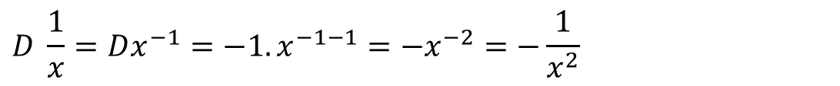
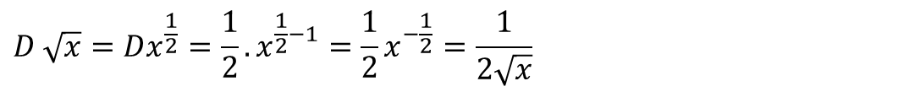
2.3 Afgeleide functies van bijzondere functies (p 94)
d) Opmerking
We kunnen bewijzen dat de rekenregel Dx^{n}= nx^{n-1} geldt voor n $∈Q_{0}$
Hiermee kunnen we aantonen dat:
$$D \frac{1}{x}=Dx^{−1}=−1.x^{−1−1}=−x^{−2}=−\frac{1}{x^{2}}$$
$$D \sqrt{x}=Dx^{\frac{1}{2}}=\frac{1}{2}.x^{\frac{1}{2}−1}=\frac{1}{2}x^{−\frac{1}{2}}=\frac{1}{2\sqrt{x}}$$

Slide 8
2.3 Afgeleide functies van bijzondere functies (p 94)
e) $f\left(x\right)=sinx$ en $f\left(x\right)=cosx$
We kunnen bewijzen: zie boek p 97
$$D sinx=cosx$$
$$D cosx=−sinx$$

Slide 9

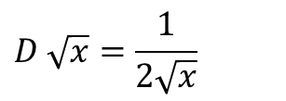

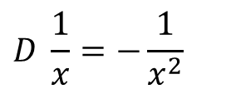



2.3 Afgeleide functies van bijzondere functies (p 94)
f) Overzicht formules
$$Dc=0$$
$$Dx=1$$
$$Dx^{n}=n.x^{n−1}$$
$$D \frac{1}{x}=−\frac{1}{x^{2}}$$
$$Dsinx=cosx$$
$$D \sqrt{x}=\frac{1}{2\sqrt{x}}$$
$$Dcosx=−sinx$$

Slide 10

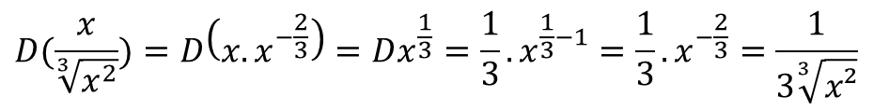
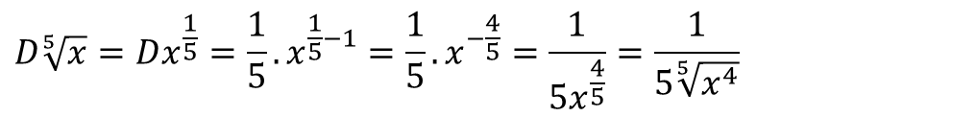
2.3 Afgeleide functies van bijzondere functies
g) Voorbeelden
$$D4,25=0$$
$$Dx^{50}=50.x^{50−1}=50x^{49}$$
$$D\sqrt[5]{x}=Dx^{\frac{1}{5}}=\frac{1}{5}.x^{\frac{1}{5}−1}=\frac{1}{5}.x^{−\frac{4}{5}}=\frac{1}{5x^{\frac{4}{5}}}=\frac{1}{5\sqrt[5]{x^{4}}}$$
$$D(x∙\sqrt[3]{x^{2}})=D\left(x.x^{\frac{2}{3}}\right)=Dx^{\frac{5}{3}}=\frac{5}{3}.x^{\frac{5}{3}−1}=\frac{5}{3}.x^{\frac{2}{3}}=\frac{5}{3}\sqrt[3]{x^{2}}$$
$$D(\frac{x}{\sqrt[3]{x^{2}}})=D\left(x.x^{−\frac{2}{3}}\right)=Dx^{\frac{1}{3}}=\frac{1}{3}.x^{\frac{1}{3}−1}=\frac{1}{3}.x^{−\frac{2}{3}}=\frac{1}{3\sqrt[3]{x²}}$$

